Slide 1



GPHI -MARANATHA
PERISAI
IMAN
  Ps Ebirim Mars
  28/06/2026

Slide 2

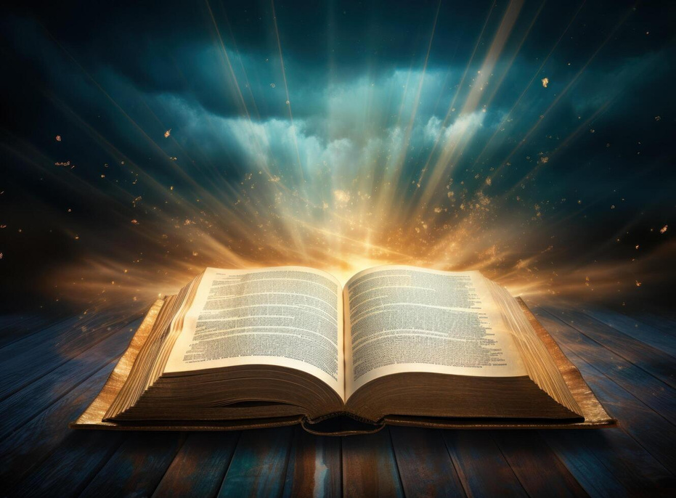
  Ibrani 11:1
Iman adalah dasar dari segala sesuatu yang kita harapkan dan bukti dari segala sesuatu yang tidak kita lihat.

Slide 3
Yakobus 2:22
Kamu lihat, bahwa iman bekerjasama dengan perbuatan-perbuatan dan oleh perbuatan-perbuatan itu iman menjadi sempurna.
  Iman adalah kesetiaan dan komitmen.
Yakobus 1:22
Tetapi hendaklah kamu menjadi pelaku firman dan bukan hanya pendengar saja; sebab jika tidak demikian kamu menipu diri sendiri.

Slide 4
Yakobus 2:19
Engkau percaya, bahwa hanya ada satu Allah saja? Itu baik! Tetapi setan-setan pun juga percaya akan hal itu dan mereka gemetar.
Iman
dan
Kepercayaan
1. Apakah pekerjaan iman saya?
2. Bagaimana pandanganku terhadap firman Tuhan?

Slide 5
2Korintus 8:4-5
4 Dengan kerelaan sendiri mereka meminta dan mendesak kepada kami, supaya mereka juga beroleh kasih karunia untuk mengambil bagian dalam pelayanan kepada orang-orang kudus.
5 Mereka memberikan lebih banyak dari pada yang kami harapkan. Mereka memberikan diri mereka, pertama-tama kepada Allah, kemudian oleh karena kehendak Allah juga kepada kami.
IMAN membutuhkan komitmen
1. Berkomitmenlah kepada Tuhan
2. Berusahalah untuk menyenangkan Tuhan
3. Menyangkal diri dan mencari Tuhan

Slide 6
Demikian jugalah kamu. Apabila kamu telah melakukan segala sesuatu yang ditugaskan kepadamu, hendaklah kamu berkata: Kami adalah hamba-hamba yang tidak berguna; kami hanya melakukan apa yang kami harus lakukan."
  Lukas 17:10
1.Serakah akan keuntungan
2.Bekerja tetapi tidak ada hasil
3.Tidak ada kemajuan

Slide 7
4 Kalau ada orang yang bekerja, upahnya tidak diperhitungkan sebagai hadiah, tetapi sebagai haknya.
5 Tetapi kalau ada orang yang tidak bekerja, namun percaya kepada Dia yang membenarkan orang durhaka, imannya diperhitungkan menjadi kebenaran
  Roma 4:4-5
Apa pun pembayaran yang Anda terima adalah hasil kerja, bukan anugerah.

Slide 8
19 Janganlah kamu mengumpulkan harta di bumi; di bumi ngengat dan karat merusakkannya dan pencuri membongkar serta mencurinya.
20 Tetapi kumpulkanlah bagimu harta di sorga; di sorga ngengat dan karat tidak merusakkannya dan pencuri tidak membongkar serta mencurinya.
Menyimpan harta di surga
Matius 6:19-20
Memberi kepada yang membutuhkan
Memberi tanpa mengharapkan keuntungan
Memberi untuk para pelayan firman Tuhan
Mendukung pekerjaan Misi

Slide 9
Raja Daud
Aku tidak mau mempersembahkan kepada TUHAN, Allahku, korban bakaran dengan tidak membayar apa-apa. -2 Samuel 24:24
Iman diaktifkan melalui pekerjaan.
Abraham
Aku akan membayar harga ladang itu.
— Kejadian 23:13
Elisa
Sesungguhnya aku tidak akan menerima apa-apa— 2 Raja-raja 5:16

Slide 10
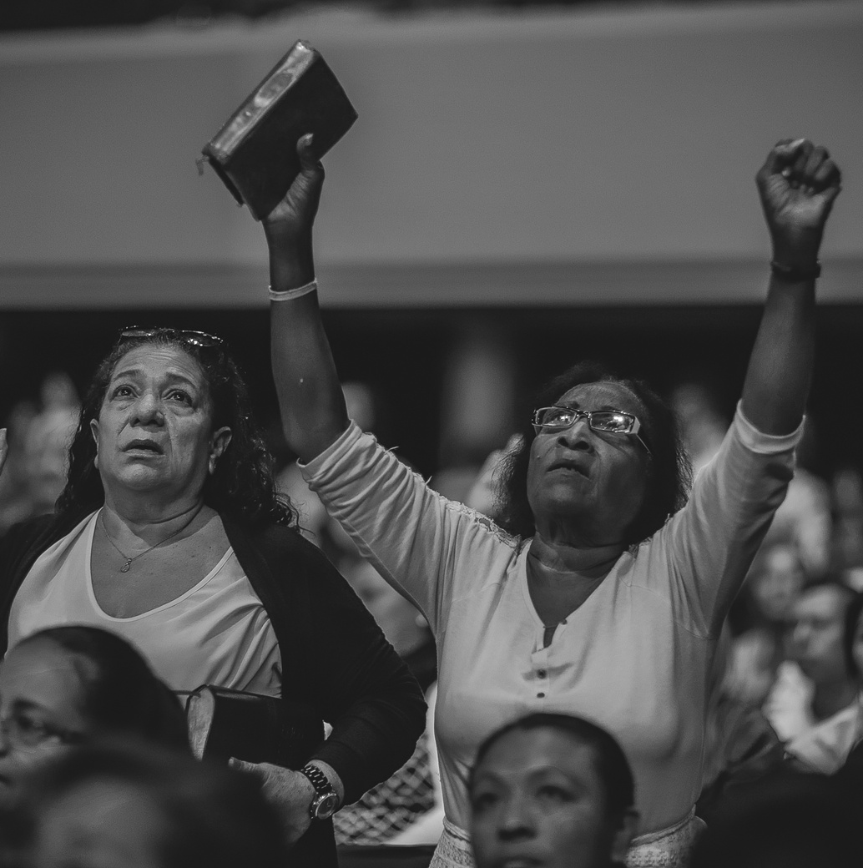
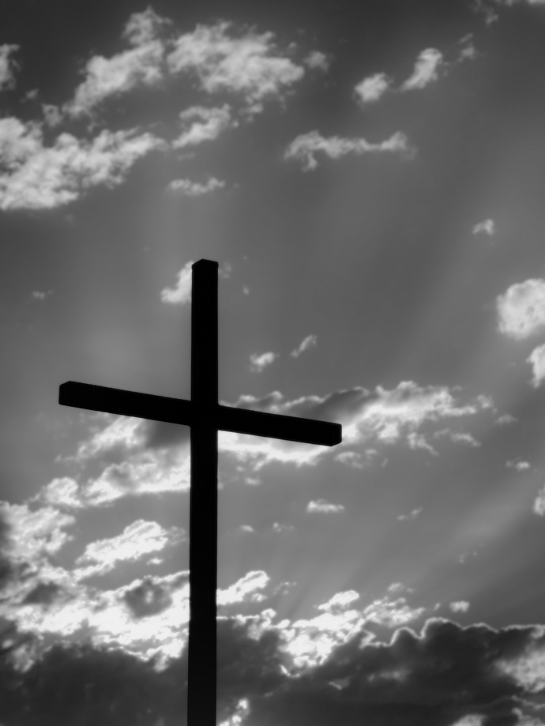
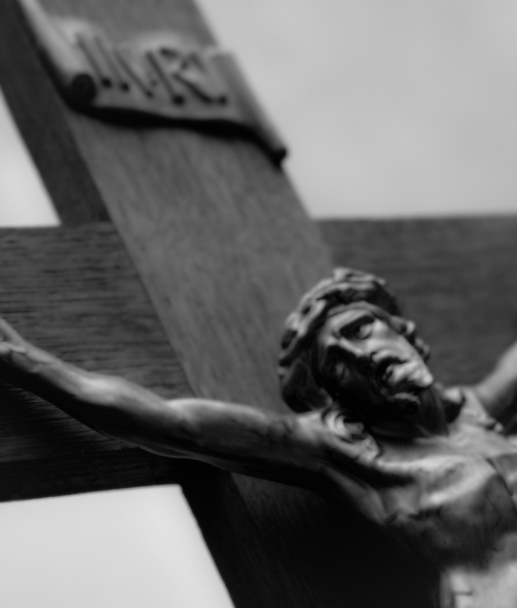

GOD BLESS YOU

